Slide 1
6.5 数据库游标

Slide 2
【本节的主要内容】
了解游标的基本概念
掌握游标声明、打开、读取、关闭的方法
掌握游标的编程

Slide 3
一、游标的基本概念
（1）游标（Cursor）是一种临时的数据库对象；
（2）用来存放从数据库表中查询返回的数据记录；
（3）提供了从结果集中提取并分别处理每一条记录的机制；
（4）游标总是与一条SQL查询语句相关联；
（5）游标包括：SQL语言的查询结果，指向特定记录的指针。

Slide 4
二、声明游标
（1）在存储过程中游标类型的变量。例如：游标变量 refcursor;
refcursor是关键字；
此时，游标变量还没有绑定查询语句，因此不能访问游标变量。
（2） 使用游标专有的声明语法，如：
游标名 CURSOR [ ( arguments ) ] FOR query;
其中arguments为由逗号分隔的参数列表，用于打开游标时向游标传递参数，类似于存储过程或函数的形式参数；query是select数据查询语句，返回的值存储在游标变量中。

Slide 5
游标声明的示例
例如：
（1）curStudent CURSOR FOR SELECT * FROM student;
（2）curStudentOne CURSOR (key integer) IS
SELECT * FROM student WHERE SID = key;

Slide 6
三、打开游标
（1）OPEN FOR:
其声明形式为：
OPEN unbound_cursor FOR query;
打开未绑定的游标变量，其query查询语句是返回记录的SELECT语句。
例如： OPEN curVars1 FOR SELECT * FROM student WHERE SID = mykey;
（2）OPEN FOR EXECUTE
其声明形式为： OPEN unbound_cursor FOR EXECUTE query-string;
打开未绑定的游标变量。EXECUTE将动态执行查询字符串。例如：
OPEN curVars1 FOR EXECUTE 'SELECT * FROM ' || quote_ident($1);
注意：$1是指由存储过程传递的第1个参数。

Slide 7
三、打开游标（续）
（3）打开一个绑定的游标，其声明形式为：
OPEN bound_cursor [ ( argument_values ) ];
仅适用于绑定的游标变量，只有当该变量在声明时包含接收参数，才能以传递参数的形式打开该游标，参数将传入到游标声明的查询语句中，例如：
OPEN curStudent;
OPEN curStudentOne (‘20160230302001’);

Slide 8
四、使用游标
其声明形式为： FETCH cursor INTO target;
FETCH命令从游标中读取下一行记录的数据到目标中，读取成功与否，可通过PL/SQL内置系统变量FOUND来判断。
例如：
FETCH curVars1 INTO rowvar; --rowvar为行变量
FETCH curStudent INTO SID, Sname, sex;
请注意：游标的属性列必须与 目标列的数量一致，并且类型兼容。

Slide 9
五、关闭游标
CLOSE cursorName;
当游标数据不再需要时，需要关闭游标，以释放其占有的系统资源，主要是释放游标数据所占用的内存资源，cursorName是游标名。
例如： CLOSE curStudent;
需要注意：当游标被关闭后，如果需要再次读取游标的数据，需要重新使用open打开游标，这时游标重新查询返回新的结果。

Slide 10
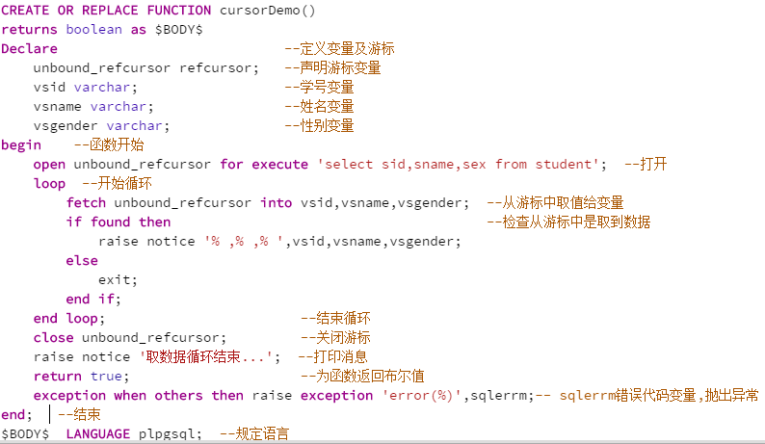
六、在存储过程中使用游标的示例1
1、下面例子使用不带参数的游标，查询student表的学号、学生姓名和性别。

Slide 11
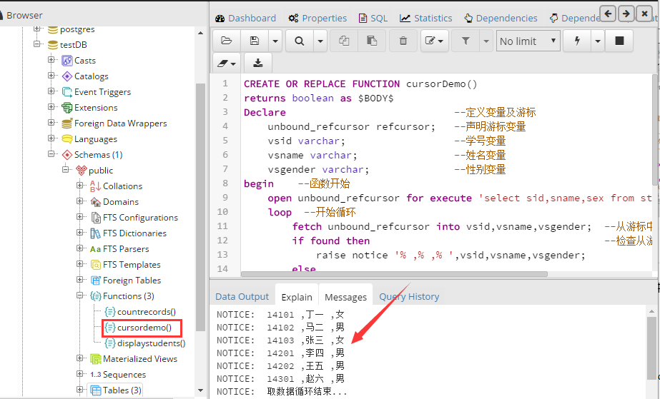
执行存储过程的结果

Slide 12
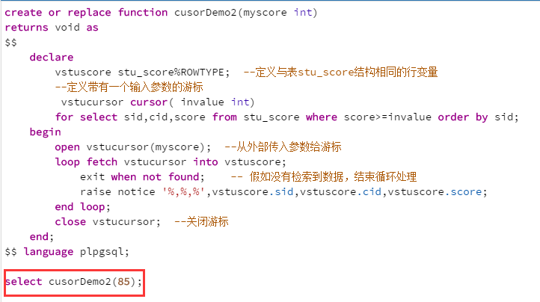
六、在存储过程中使用游标的示例2
2、下面示例使用带参数的游标，从成绩表中查询分数大于某给定值的学号和课程号。

Slide 13
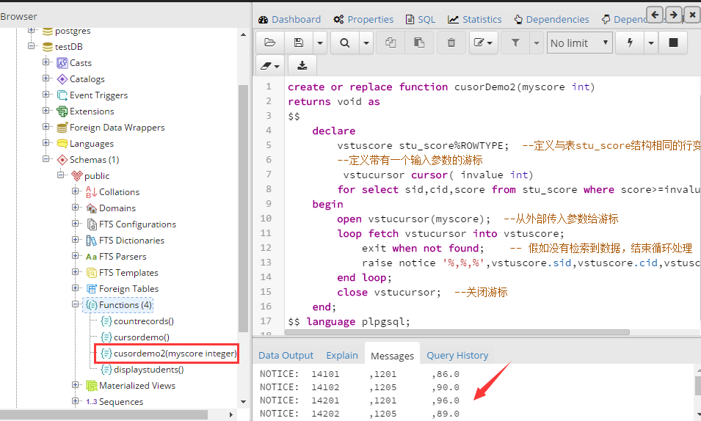
执行存储过程的结果

Slide 14
练习一
Course（courseid，cname，credit）
Grade（sid，courseid，grade）
Student（sid，sname，sex，age）
1、如果grade大于等于60分视为该学生取得相应学分，编写sql代码统计每个
学生取得的总学分，包含学号、姓名、总学分；
2、使用plgqsl语言编写存储过程函数完成上述功能；
3、使用游标完成输出显示；

Slide 15
练习二 触发器应用
一个表中存了人们在某家店的购买记录，而每个人查看的时候只能看到他自己的购买记录，这时可以用一个视图来展现。如果每个人有一个唯一对应的id，那么这个视图里是不需要包含这个id的，因为这个视图就是某个固定id对应的消费明细。显然这里面id就是这个表的主键，而视图中偏偏没有这个主键，这就导致在视图中插入数据的时候缺失主键，利用触发器就可以以把主键设置为当前用户的方式完成插入。

Slide 16
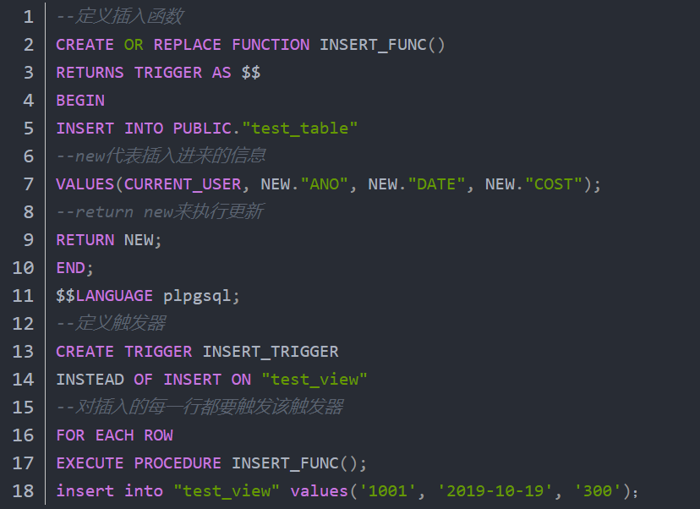
假设这个表有4个属性字段，分别为用户id，商品id，购买日期和花费金额。表名为test_table，视图名为test_view。

